Slide 1
Identificando-se
Organograma Tecnodata
01/11/2007

Slide 2
Caros,
Estamos lançando hoje o primeiro organograma formal da TECNODATA. É um grande avanço: a partir de agora todo funcionário poderá se “achar” na empresa a qualquer momento, pois será divulgado e estará disponível na Intranet.
Neste organograma foram considerados alguns aspectos importantes, como: momento atual da empresa, perspectivas de futuro, cultura TECNODATA e características pessoais, além dos novos conceitos, os quais estão implícitos nos nomes de cargos e áreas.
É importante dizer que este organograma não é estático: ou seja, ele poderá ser alterado a qualquer momento, sempre que necessário. Quando isto ocorrer todos serão avisados.
Para nós, do time do RH, este é um dia muito importante pois fizemos o que sempre foi pedido mas nunca havia sido feito.
Parabéns a todos,
Time RH

Slide 3
Missão do RH Tecnodata
A missão do RH da Tecnodata é colocar e manter as pessoas certas nos lugares certos, de acordo com a estratégia do negócio, além de criar um ambiente em que o desempenho e o desenvolvimento contínuo sejam amplamente valorizados.

Slide 4
Estratégia
Estratégia – Cultura de Crescimento
Identificando-se (Organograma / cargos)
Caprichando na entrada (Recrutamento e Seleção)
Avaliando e Desenvolvendo Competências (Comportamento)
Treinando para Crescer (Conhecimento e habilidade)
Vivendo a Visão (Identidade Corporativa)
Políticas de Crescimento da Tecnodata (salários / benefícios)
Sinta-se bem (saúde no trabalho)
Desligando-se
Identificando-se (Organograma / cargos)

Slide 5
Cultura de Crescimento
IDENTIFICANDO-SE (ORGANOGRAMA / CARGOS)
Objetivos:
Possibilitar a cada Funcionário uma perspectiva de carreira na TECNODATA.
Garantir que cada funcionário saiba que competências são exigidas para o cargo que ocupa.
Garantir que o organograma e os cargos sejam mantidos sempre atualizados

Slide 6
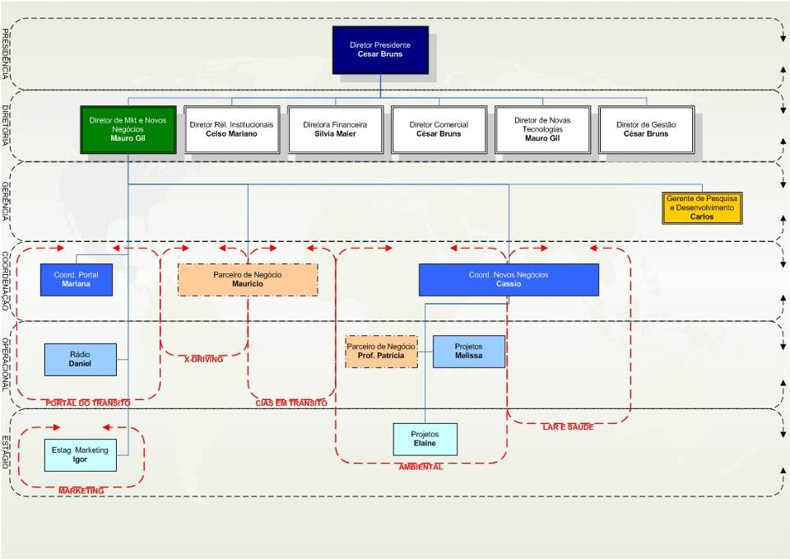

Slide 7
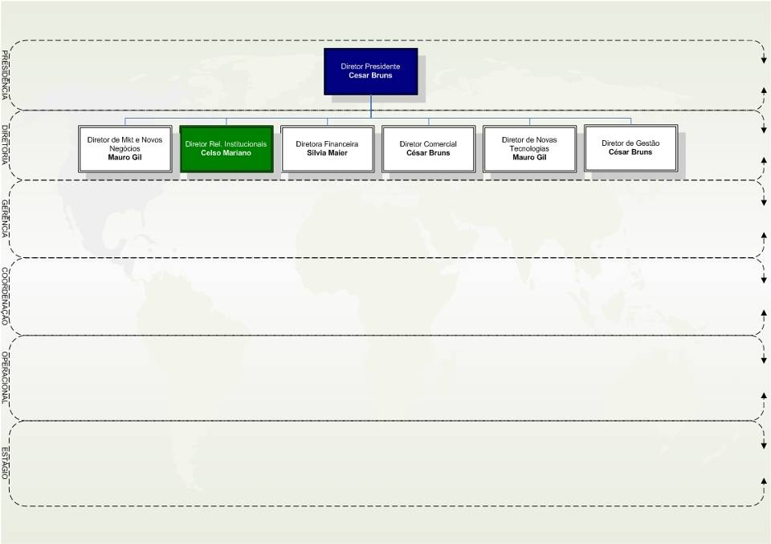

Slide 8
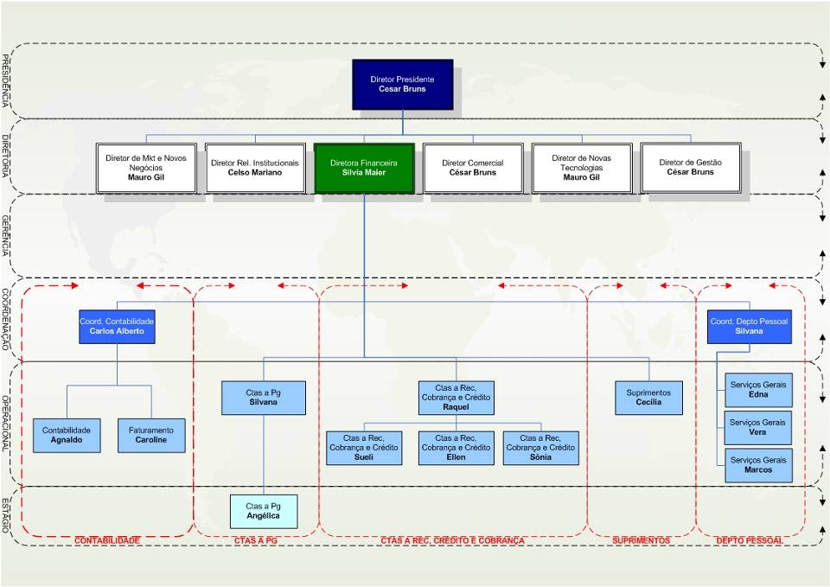

Slide 9
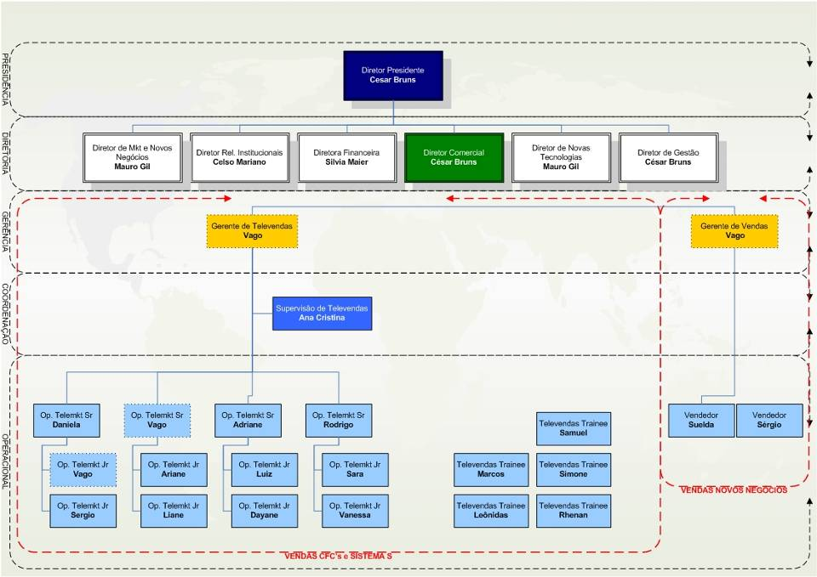

Slide 10
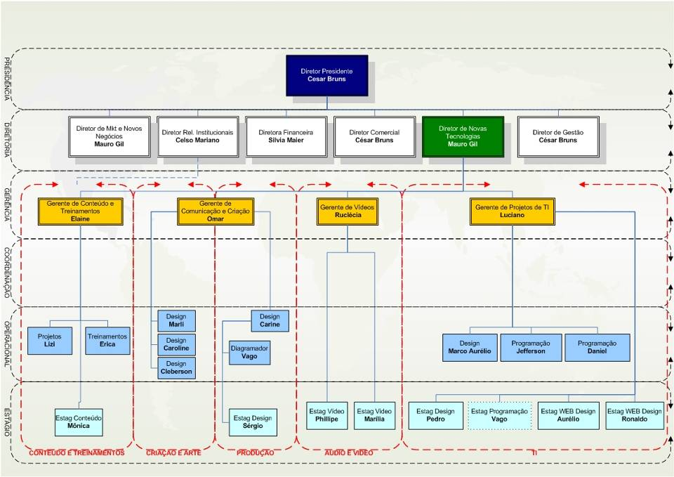

Slide 11
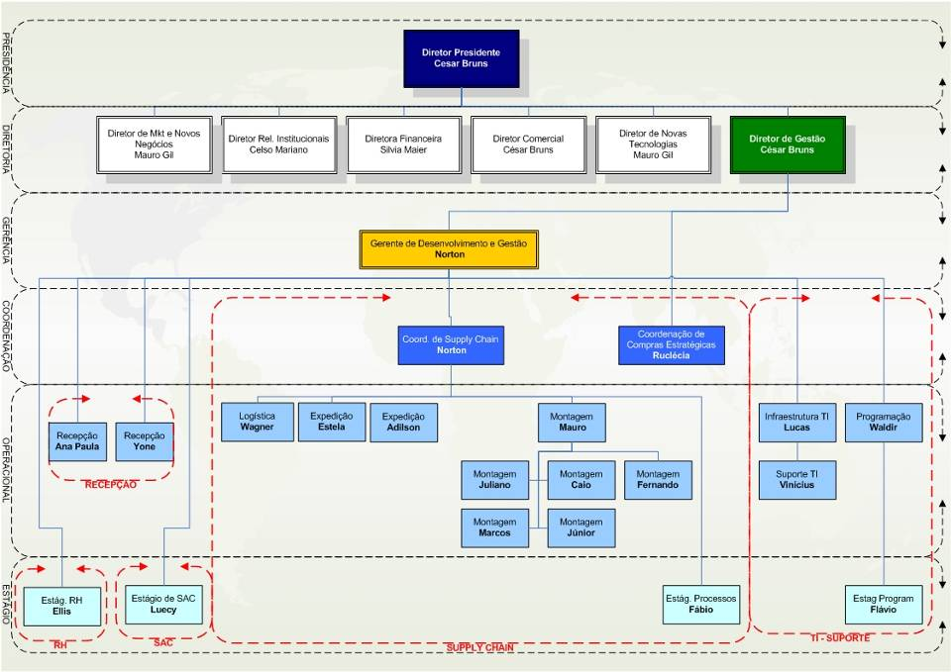

Slide 12
A nomenclatura dos cargos e áreas foi discutida e aprovada pela Diretoria. Caso tenha dúvidas, procure o seu Diretor ou o Time RH.

